Slide 1
피엠세라미코 OMS
0.0
2021.05.12
피엠세라미코

Slide 2
History
2
Version. | Date. | Content. | Page. | Owner.
v1.0 | 2021/05/12 | 최초작성 | -
v1.1 | 2021/05/20 | 타이틀 수정,고객사 페이지 내용 전체 추가
V1.2 | 2021/05/24 | 디테일 추가
V1.3 | 2021/05/31 | 내용 추가(회원가입,카테고리 페이지)
V1.4 | 2021/06/01 | 참고페이지,카테고리 기능,거래내역보기 일부 추가
V1.5 | 2021/06/23 | 상품 상세정보 페이지 추가 | 10
V1.6 | 2021/07/07 | 참고 사이트 추가, 고객사 페이지(모바일APP)와 관리자 페이지 수정(빨간색 표시), 고객사 WEB쇼핑몰 구성 추가

Slide 3
서비스 개요
3
구분 | 내용
기획배경 | 기존 엑셀 수작업식 주문관리 형식에서 탈피해 회사 워크플로우에 맞춘 전용 OMS를 개발하기 위함
기획목적 | 수 많은 엑셀 파일을 수작업으로 관리하는 기존 방식은 시간과 품이 많이 드는 단점이 있었음 고객사 관리 · 주문관리 · 배송관리의 자동화로 전체적인 업무 편의성 도모 고객사측에서도 웹에서 주문내역, 상품을 스스로 확인하거나 발주할 수 있게하여 편의성 향상 기대 가이드라인과 필터링을 통해 자재선정을 더 쉽고 편하게 할 수 있게함 고객사측에서 현장별 거래내역서(자재리스트)에 사진이 포함되어 과거 포트폴리오 활용에 도움을 주기 위함.
기대효과 | 업무 처리 속도 개선
기능요약 | 고객사관리,주문관리,회계,배송관리,1:1채널(컨펌/채팅),캘린더,할일 목록 관리,작업지시
기타사항 | 실시간 동기화, WEB쇼핑몰, 관리자 어드민, 모바일 APP

Slide 4
참고 사이트/앱
4
사이트명 | 구분 | 내용
피엠세라미코 (자사 HP) |  | https://www.sixshop.com/fimceramico/home
대림 디움 | OMS | https://oms.dium.co.kr/?target=/mainview
바스데이 | OMS | http://www.bathday.kr/
EK파트너스 | OMS | http://shop.ekpartners.co.kr/bath/login/login.php
트렌비 | 모바일앱
무신사 | 모바일앱
요기요 | 모바일앱
위메프오 | 모바일앱

Slide 5
고객사 WEB 쇼핑몰
주문서 작성, 상품 둘러보기, 주문 및 상태 확인 ,재주문, 회원정보수정

Slide 6

로그인 화면
고객사 WEB쇼핑몰
6
Summery.
쇼핑몰 로그인 페이지 한 업체 당 로그인 ID와 비밀번호는 하나만 발급
1 | 로그인 ID와 비밀번호 입력 후 로그인
2 | 회원가입 페이지로 이동(27p)
3 | 비밀번호 찾기 페이지로 이동(31p)
FAQ
1
로그인 후 주문이 가능합니다.
로그인 ID
로그인 ID 또는 E-mail주소를 입력해주세요.
비밀번호
비밀번호를 입력해주세요.
비밀번호는 4-10자의 영문, 숫자 조합으로 입력하세요.
✓
자동 로그인
로그인
2
회원가입
3
비밀번호를 잊으셨나요?
공통 공급조건
-사업자만 가입 가능하며, ‘신규가입후 ->사업자등록증제출 ->관리자승인’을 거치셔야 로그인이 됩니다.
-재고는 컨펌 요청 후 확인이 가능합니다.
-배송비는 배송완료후 최종금액이 추가됩니다.
상호명: 주식회사 피엠세라미코 l 대표자: 정희석
사업장소재지: 부산광역시 해운대구 재반로 63번길 26
사업자등록번호: l 통신판매업신고
FiM ceramico
TEL: ***-****-****
FAX: 051-980-0042
E-mail: fimceramico@naver.com
ACCOUNT INFO:
우리은행 1005-503-770121
예금주: 주식회사 피엠세라미코
사업자정보확인
^

Slide 7
회원가입 화면1
고객용 WEB쇼핑몰
7
Summery.
회원가입 페이지 (29-30페이지) 회원가입은 회사 대표자 한 명이 가입을 하며, 직원관리(50p)는 마이페이지에서 가능
1 | 사업자등록번호 입력 후, 중복확인을 클릭하면 상황에 따라 3종류 중 하나가 표시 됨
2 | 전화번호 입력 후, 문자로 인증번호가 전송됨
3 | 인증번호 입력 후, 인증 확인을 클릭
4 | 우편번호 찾기를 클릭하면 우편번호 검색 팝업창이 뜸고 주소가 자동완성 됨. 상세주소는 입력이 필요함.
FAQ
1
이미 가입하신 사업자등록번호입니다.
사업자등록번호
사업자등록번호
중복확인
사용 가능한 사업자등록번호입니다.
사업자등록번호 중복 체크를 하셔야, 다음 정보의 입력이 가능합니다.
사업자등록번호를 입력해 주세요.
비밀번호
비밀번호를 입력해 주세요.
비밀번호를 한번 더 입력해 주세요.
비밀번호는 4-10자의 영문, 숫자 조합으로 입력하세요.
상호(사업자등록증상)
상호를 입력해주세요.
이메일
이메일을 입력해주세요.
비밀번호 분실시, 재발급을 위한 이메일입니다.
2
전화번호
010
-
-
V
인증번호전송
3
인증번호
인증 확인
전송된 인증번호를 입력해 주세요.
4
우편번호
우편번호 찾기
주소
상세주소
상호명: 주식회사 피엠세라미코 l 대표자: 정희석
사업장소재지: 부산광역시 해운대구 재반로 63번길 26
사업자등록번호: l 통신판매업신고
FiM ceramico
TEL: ***-****-****
FAX: 051-980-0042
E-mail: fimceramico@naver.com
ACCOUNT INFO:
우리은행 1005-503-770121
예금주: 주식회사 피엠세라미코
사업자정보확인
^

Slide 8
신규가입 화면2
고객용 WEB쇼핑몰
8
Summery.
앞 페이지에 이어지는 신규가입 페이지 (스크롤로 이어짐)
1 | 사업자등록증 파일을 업로드 할 수 있음
2 | 은행 선택 팝업창/위젯이 뜸
3 | 이용약관에 대한 조항이 들어감 (추후)
4 | 모두 입력 후 회원가입을 클릭하면 회원가입 완료 페이지로 이동(29p)
5 | 회원 가입이 되어있는 경우, 로그인을 클릭하여 다시 로그인 페이지로 이동(26p)
1
사업자등록증
파일을 선택해 주세요.
선택
FAQ
●계좌정보
예금주
예금주명을 입력해 주세요.
-선택하세요-
2
은행선택
V
계좌번호
‘-’없이 숫자만 입력해 주세요.
이용약관 ㅣ 개인정보의 수집 및 이용에 대한 동의
전체동의
3
이용약관
개인정보 수집 및 이용
4
회원가입
5
로그인
상호명: 주식회사 피엠세라미코 l 대표자: 정희석
사업장소재지: 부산광역시 해운대구 재반로 63번길 26
사업자등록번호: l 통신판매업신고
FiM ceramico
TEL: ***-****-****
FAX: 051-980-0042
E-mail: fimceramico@naver.com
ACCOUNT INFO:
우리은행 1005-503-770121
예금주: 주식회사 피엠세라미코
사업자정보확인
^

Slide 9
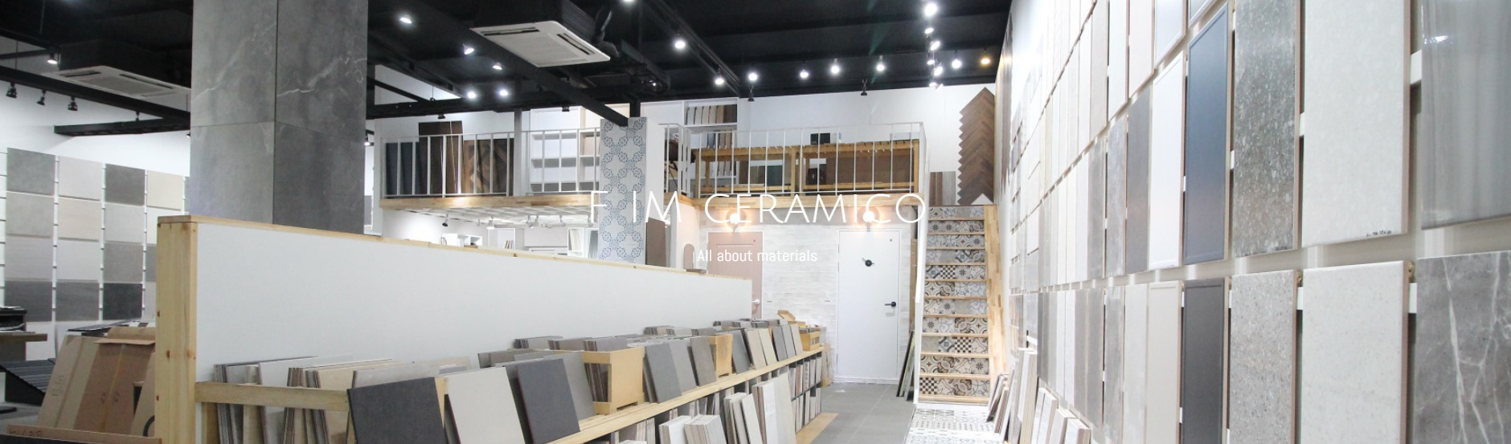
회원가입 완료 화면
고객용 WEB쇼핑몰
9
Summery.
회원가입 완료 페이지 가입이 완료되면 로그인을 할 수 있음
1 | 회원가입 완료 후, 로그인 페이지로 이동(26p)
FAQ
회원가입이 완료되었습니다.
1
로그인
상호명: 주식회사 피엠세라미코 l 대표자: 정희석
사업장소재지: 부산광역시 해운대구 재반로 63번길 26
사업자등록번호: l 통신판매업신고
FiM ceramico
TEL: ***-****-****
FAX: 051-980-0042
E-mail: fimceramico@naver.com
ACCOUNT INFO:
우리은행 1005-503-770121
예금주: 주식회사 피엠세라미코
사업자정보확인
^

Slide 10
비밀번호 찾기 화면
고객용 WEB쇼핑몰
10
Summery.
가입한 이메일로 비밀번호를 변경할 수 있음
1 | 비밀번호 변경 페이지로 이동(31p)
FAQ
비밀번호 찾기
이메일 입력
E-mail주소를 입력해주세요.
1
확인
공통 공급조건
-사업자만 가입 가능하며, ‘신규가입후 ->사업자등록증제출 ->관리자승인’을 거치셔야 로그인이 됩니다.
-재고는 컨펌 요청후 확인이 가능합니다.
-배송비는 배송완료후 최종금액이 추가됩니다.
상호명: 주식회사 피엠세라미코 l 대표자: 정희석
사업장소재지: 부산광역시 해운대구 재반로 63번길 26
사업자등록번호: l 통신판매업신고
FiM ceramico
TEL: ***-****-****
FAX: 051-980-0042
E-mail: fimceramico@naver.com
ACCOUNT INFO:
우리은행 1005-503-770121
예금주: 주식회사 피엠세라미코
사업자정보확인
^

Slide 11
비밀번호 변경 화면
고객용 WEB쇼핑몰
11
Summery.
새 비밀번호로 변경할 수 있는 화면
1 | 등록한 이메일 주소로 비밀번호 변경 URL이 전송되고, 클릭을 하면 현재 페이지로 안내
2 | 로그인 ID는 자동입력 되어있음
3 | 로그인 페이지로 이동(26p)
FAQ
1
등록하신 이메일에 첨부된 URL을 통해 비밀번호를 변경해 주세요.
2
로그인 ID
fimceramico@gmail.com
새 비밀번호 입력
새 비밀번호를 입력해주세요.
비밀번호는 4-10자의 영문, 숫자 조합으로 입력하세요.
새 비밀번호 확인
비밀번호를 다시 한 번 입력해주세요.
3
확인
공통 공급조건
-사업자만 가입 가능하며, ‘신규가입후 ->사업자등록증제출 ->관리자승인’을 거치셔야 로그인이 됩니다.
-재고는 컨펌 요청후 확인이 가능합니다.
-배송비는 배송완료후 최종금액이 추가됩니다.
상호명: 주식회사 피엠세라미코 l 대표자: 정희석
사업장소재지: 부산광역시 해운대구 재반로 63번길 26
사업자등록번호: l 통신판매업신고
FiM ceramico
TEL: ***-****-****
FAX: 051-980-0042
E-mail: fimceramico@naver.com
ACCOUNT INFO:
우리은행 1005-503-770121
예금주: 주식회사 피엠세라미코
사업자정보확인
^

Slide 12




홈화면
고객용 WEB쇼핑몰
12
3
4
5
6
7
Summery.
고객사가 웹사이트에 로그인했을 때 보이는 홈화면 최대한 소메뉴를 많이 거치지않는 직관적인 UI와 디자인 아이콘을 눌러 상품을 검색하거나 회원정보, 구매내역을 알 수 있음 1~8, 10은 어떤 페이지로 이동해도 고정된 상위메뉴
1 | 대분류별 검색메뉴, 클릭을 하면 색이 바뀌고 각 소분류 페이지로 이동(33p)
2 | 자유로운 입력 검색으로 해당 페이지로 이동
3 | 현장 별 주문내역을 확인할 수 있음(44p)
4 | 장바구니로 이동(37p)
5 | 즐겨찾기로 이동(36p)
6 | 마이페이지(회원정보 수정과 관리)로 이동(47p)
7 | 로그아웃 / 로그인(26p)
8 | 홈화면으로 돌아가기
9 | 쉽게 찾아 갈 수 있도록 자주 찾는 품목으로 나열된 상품 단축 카테고리, 클릭을 하면 색이 바뀌고 해당 페이지로 바로 이동
10 | 현재 화면 위로 올라가기
11 | 자주 묻는 질문(p) (추후)
8
2
주문내역
즐겨찾기
회원정보
1
CATEGORY
COLOR
SIZE
USAGE
BRAND
11
FAQ
타일류
부자재
아덱스
도기류
부속품
마루
9
KEYWORD
타일 | 빅슬랩 | 부자재 | 아덱스 | 마루 | 양변기 | 세면대 | 수전
수전부속 | 욕조 | 욕실장 | 선반 | 악세사리 | 부속
COLOR
화이트 | 블랙 | 베이지 | 브라운 | 그레이 | 크림 | 유광 | 무광
비비드 | 모자이크 | 테라조 | 비앙코 | 패턴 | 크롬 | 니켈 | 기타
SIZE
빅슬랩 | 1200*600 | 900*900 | 600*600 | 600*360 | 300*300 | 450*250 | 기타
BRAND
MARRAZI | REGNO | INALCO | AMBRA | THE GOLD | 김종철타일
THE JOHN TECH | AMERICAN STANDARD | DELIM DIUM | BATH PLAN | BATHDAY | HSTB | COZ | BATHDAY
INUS | DAROS | INTERQUA | SPIDER | 하우스모
상호명: 주식회사 피엠세라미코 l 대표자: 정희석
사업장소재지: 부산광역시 해운대구 재반로 63번길 26
사업자등록번호: l 통신판매업신고
FiM ceramico
TEL: ***-****-****
FAX: 051-980-0042
E-mail: fimceramico@naver.com
ACCOUNT INFO:
우리은행 1005-503-770121
예금주: 주식회사 피엠세라미코
10
사업자정보확인
^

Slide 13









소분류 화면
고객사 페이지 (WEB 쇼핑몰)
13
Summery.
대분류 메뉴 또는 단축 카테고리에서 선택하면 이동하는 소분류 화면 더 상세한 필터링이 가능 2번의 키워드별 항목은 대분류 카테고리에 따라 항목이 바뀜
1 | 현재 위치를 제목으로 표시. 소분류에서 두 항목을 선택했을 경우, 두가지가 합쳐서 표시됨. ex) 크기 ‘기타‘+색상 ’모자이크’ > ‘기타 모자이크＇
2 | 클릭을 하면 하위 선택창이 나옴
3 | 소분류 항목의 상세 선택 메뉴. 클릭을 하면 색이 바뀌고 세부 목록이 보여짐. 소분류는 중복 선택이 가능 ex) 크기 ‘쪽마루’ 선택+색상 ‘화이트’ 선택
4 | 선택을 하면 색이 바뀜
5 | 선택 항목의 전체 상품의 개수
6 | 각 상품 이미지와 상세정보를 표시. 클릭을 하면 해당 상품 상세정보 페이지로 이동(34P)
7 | 전체 페이지 수 표시. 현재 페이지는 색이 다름
8 | 필터링 초기화 ex. 현재 페이지에서 필터링 초기화를 하면 크기 항목의 필터링이 해제되어 전체 타일이 표시됨
주문내역
즐겨찾기
회원정보
CATEGORY
COLOR
SIZE
USAGE
BRAND
FAQ
CATEGORY>타일류>기타 모자이크
1
8
키워드별
2
5
검색결과 (총**개)
전체
3
크기 ▼
빅슬랩
1200*600
900*900
800*800
600*600
900*450
800*400
600*360
450*200
300*300
200*200
쪽마루
6
DETALE
G48-BURGUNDY-M
브랜드: THE GOLD
크기: 480*480*4t
면적: 1.00㎡/11pcs
원산지: 중국
공급가:36,000(VAT별도)
4
기타
색상 ▼
재질 ▼
용도 ▼
브랜드 ▼
7
1 2 3 … 6
^
상호명: 주식회사 피엠세라미코 l 대표자: 정희석
사업장소재지: 부산광역시 해운대구 재반로 63번길 26
사업자등록번호: l 통신판매업신고
FiM ceramico
TEL: ***-****-****
FAX: 051-980-0042
E-mail: fimceramico@naver.com
ACCOUNT INFO:
우리은행 1005-503-770121
예금주: 주식회사 피엠세라미코
사업자정보확인
^

Slide 14


상품 상세정보 화면
고객사 페이지 (WEB 쇼핑몰)
14
Summery.
소분류 화면에서 상품 선택 시 나오는 상품 상세정보 화면 큰 이미지와 시공 이미지를 함께 확인 가능 이곳에서 장바구니, 즐겨찾기에 담을 수 있음
1 | 팝업창이 뜨고 확대된 상품 이미지를 볼 수 있음(35p)
2 | 즐겨찾기에 등록(36p) 클릭을 하면 빨간색으로 바뀜. 즐겨찾기에서도 장바구니 담기가 가능
3 | 제품 상세정보
4 | 시공 이미지. 이미지가 더 있는 경우 스크롤하여 밑으로 내림
5 | 장바구니에 담기(37p)
6 | 해당 문구는 어떤 제품이어도 항상 표기
주문내역
즐겨찾기
회원정보
CATEGORY
COLOR
SIZE
USAGE
BRAND
FAQ
CATEGORY>타일류>기타 모자이크>G48
2
키워드별
G48-BURGUNDY-M
전체
*재고확인 후 출고가 가능합니다.
6
크기 ▼
빅슬랩
1200*600
900*900
800*800
600*600
900*450
800*400
600*360
450*200
300*300
200*200
쪽마루
-
+
72,000(VAT별도)
2
1
5
장바구니
3
▶ 제품 상세정보
브랜드: THE GOLD
크기: 480*480*4t
면적: 1.00㎡/11pcs(BOX)
재질: 도기질, 무광
용도: 벽, 바닥
원산지: 중국
기타
색상 ▼
재질 ▼
용도 ▼
브랜드 ▼
4
상호명: 주식회사 피엠세라미코 l 대표자: 정희석
사업장소재지: 부산광역시 해운대구 재반로 63번길 26
사업자등록번호: l 통신판매업신고
FiM ceramico
TEL: ***-****-****
FAX: 051-980-0042
E-mail: fimceramico@naver.com
ACCOUNT INFO:
우리은행 1005-503-770121
예금주: 주식회사 피엠세라미코
사업자정보확인
^

Slide 15
상품 확대 이미지
고객사 페이지 (WEB 쇼핑몰)
15
Summery.
상세정보 페이지에서 상품을 클릭하면 확대된 이미지를 볼 수 있음
1 | 팝업창. 뒷배경은 흐려짐.
주문내역
즐겨찾기
회원정보
CATEGORY
COLOR
SIZE
USAGE
BRAND
FAQ
CATEGORY>타일류>기타 모자이크>G48
키워드별
G48-BURGUNDY-M
전체
1
*재고확인 후 출고가 가능합니다.
크기 ▼
빅슬랩
1200*600
900*900
800*800
600*600
900*450
800*400
600*360
450*200
300*300
200*200
쪽마루
-
+
72,000(VAT별도)
2
장바구니
▶ 제품 상세정보
브랜드: THE GOLD
크기: 480*480*4t
면적: 1.00㎡/11pcs(BOX)
재질: 도기질, 무광
용도: 벽, 바닥
원산지: 중국
기타
색상 ▼
재질 ▼
용도 ▼
브랜드 ▼
상호명: 주식회사 피엠세라미코 l 대표자: 정희석
사업장소재지: 부산광역시 해운대구 재반로 63번길 26
사업자등록번호: l 통신판매업신고
FiM ceramico
TEL: ***-****-****
FAX: 051-980-0042
E-mail: fimceramico@naver.com
ACCOUNT INFO:
우리은행 1005-503-770121
예금주: 주식회사 피엠세라미코
사업자정보확인
^

Slide 16


즐겨찾기 화면
고객사 페이지 (WEB 쇼핑몰)
16
Summery.
자주 찾는 상품을 즐겨찾기에 담아 확인 가능 고객이 즐겨찾기 폴더이름을 변경하거나 폴더를 추가/삭제 할 수 있음
1 | 클릭을 하면 폴더별 항목이 나열되고 해당 페이지가 오른쪽에 표시됨
2 | 해당 폴더 수정 팝업창이 뜸
3 | 폴더를 추가할 수 있음
4 | 해당 폴더 내의 상품개수
5 | 전체삭제 또는 선택삭제가 가능
6 | 즐겨찾기에서도 장바구니 담기가 가능
주문내역
즐겨찾기
회원정보
CATEGORY
COLOR
SIZE
USAGE
BRAND
FAQ
즐겨찾기>주방포인트
4
검색결과 (총**개)
1
폴더별
5
□ 전체선택
전체
삭제
2
주방포인트
욕실벽
현관
수입산
✓
G48-BURGUNDY-M
36,000(VAT별도)
재질: 도기질, 무광
용도: 벽, 바닥
원산지: 중국
장바구니
6
브랜드: THE GOLD
크기: 480*480*4t
면적: 1.00㎡/11pcs(BOX)
2
폴더 수정
3
폴더 추가
G78-LT-MINT-M
26,400(VAT별도)
주방포인트
재질: 도기질, 무광
용도: 벽, 바닥
원산지: 중국
브랜드: THE GOLD
크기: 740*780*4t
면적: 1.00㎡/15pcs(BOX)
장바구니
폴더 설명(선택사항)
취소
확인
폴더 삭제하기
3
폴더 추가
폴더 이름
1 2 3 … 6
^
폴더 설명(선택사항)
상호명: 주식회사 피엠세라미코 l 대표자: 정희석
사업장소재지: 부산광역시 해운대구 재반로 63번길 26
사업자등록번호: l 통신판매업신고
FiM ceramico
TEL: ***-****-****
FAX: 051-980-0042
E-mail: fimceramico@naver.com
ACCOUNT INFO:
우리은행 1005-503-770121
예금주: 주식회사 피엠세라미코
취소
확인
사업자정보확인
^

Slide 17



장바구니 화면1
고객사 페이지 (WEB 쇼핑몰)
17
Summery.
장바구니에 담은 상품을 확인 할 수 있음 최종 수량을 선택하여 주문, 견적서를 출력할 수도 있음
1 | 관리사가 임의로 등록한 제품 고유 번호
2 | 고객이 해당 상품의 용도를 임의로 입력할 수 있음
3 | 수량 변경
주문내역
즐겨찾기
회원정보
CATEGORY
COLOR
SIZE
USAGE
BRAND
FAQ
장바구니
1
2
3
 | 코드 | 사용 | 이미지 | 제품명 | 크기 | 면적 | 갯 수 | 재질 | 용도 | 원산지 | 색상 | 공급가(VAT별도) | 수량 | 합계 (VAT별도)
 | 0001 |  |  | G48-BURGUNDY-M | 480*480 | 1.00㎡ /BOX | 11pcs /BOX | 도기질 | 벽, 바닥 | 중국 | 버건디 | 36,400 |  | -
 | 0002 |  |  | G78-LT-MINT-M | 740*780 | 1.00㎡ /BOX | 15pcs /BOX | 도기질 | 벽, 바닥 | 중국 | 민트 | 26,400 |  | 79,200
 | 1000 |  |  | 아덱스 FG4(200) | - | - | 2KG /EA | - | 메지 | - | 화이트 | 5,000 |  | 5,000
✓
입력
0
▲
▼
✓
주방 벽
3
▲
▼
✓
주방 벽
１
▲
▼
상호명: 주식회사 피엠세라미코 l 대표자: 정희석
사업장소재지: 부산광역시 해운대구 재반로 63번길 26
사업자등록번호: l 통신판매업신고
FiM ceramico
TEL: ***-****-****
FAX: 051-980-0042
E-mail: fimceramico@naver.com
ACCOUNT INFO:
우리은행 1005-503-770121
예금주: 주식회사 피엠세라미코
사업자정보확인
^

Slide 18
장바구니 화면2
고객사 페이지 (WEB 쇼핑몰)
18
Summery.
앞 화면에 이어지는 화면 자주 찾는 부자재는 고객이 바로 주문 가능하도록 항상 표시되어 있고 필요 항목만 선택가능하도록 구성
1 | 부자재마다 종류가 여러 개 있는 경우, 필터링으로 선택가능
주문내역
즐겨찾기
회원정보
CATEGORY
COLOR
SIZE
USAGE
BRAND
FAQ
장바구니
* 아래에서 필요한 부자재를 선택해주세요.
1
 | 코드 | 사용 | 이미지 | 제품명 | 종류 |  | 용량 | 공급가(VAT별도) | 수량 | 합계 (VAT별도)
 | 0001 |  |  | 타일본드 |  | - |  | 18,000 |  | 36,000
 | 0002 |  |  | 에폭시 |  | - | 10KG/2SET
 | 1001 |  |  | 압착 |  | - | 20KG/EA
 | 1002 |  |  | 백시멘트 |  | - | 20KG/EA
 | 1003 |  |  | 칼라멘트 |  | - | 5KG/EA
 | 1004 |  |  | 유가 |  | - | -
 | 1005 |  |  | 코너비드 |  | - | -
✓
✓
주방 벽
강
▼
2
▲
▼
입력
선택해주세요
▼
0
▲
▼
입력
선택해주세요
▼
0
▲
▼
입력
0
▲
▼
입력
선택해주세요
▼
0
▲
▼
입력
선택해주세요
▼
0
▲
▼
입력
선택해주세요
▼
0
▲
▼
상호명: 주식회사 피엠세라미코 l 대표자: 정희석
사업장소재지: 부산광역시 해운대구 재반로 63번길 26
사업자등록번호: l 통신판매업신고
FiM ceramico
TEL: ***-****-****
FAX: 051-980-0042
E-mail: fimceramico@naver.com
ACCOUNT INFO:
우리은행 1005-503-770121
예금주: 주식회사 피엠세라미코
사업자정보확인
^

Slide 19
장바구니 화면3
고객사 페이지 (WEB 쇼핑몰)
19
Summery.
앞 화면에 이어지는 화면
1 | 배송비는 퀵기사가 배송 완료 후 배송비 입력을 하면 최종 결제금액에 추가됨
2 | 선택 항목 삭제
3 | 선택 항목 최종 주문화면으로 이동(41p)
4 | 선택 항목을 엑셀로 다운받을 수 있음
5 | 선택 항목을 견적서 양식으로 저장(40p)
주문내역
즐겨찾기
회원정보
CATEGORY
COLOR
SIZE
USAGE
BRAND
FAQ
장바구니
1
예상배송비 *배송비는 기사 배정 후 추가됩니다. | -
총금액(VAT별도) | 84,200
총금액(VAT포함) | 92,620
* 총금액은 배송비 추가 후, 금액이 달라질 수 있습니다.
선택삭제
주문하기
엑셀다운
견적 저장
2
3
4
5
1 2 3 … 6
^
상호명: 주식회사 피엠세라미코 l 대표자: 정희석
사업장소재지: 부산광역시 해운대구 재반로 63번길 26
사업자등록번호: l 통신판매업신고
FiM ceramico
TEL: ***-****-****
FAX: 051-980-0042
E-mail: fimceramico@naver.com
ACCOUNT INFO:
우리은행 1005-503-770121
예금주: 주식회사 피엠세라미코
사업자정보확인
^

Slide 20
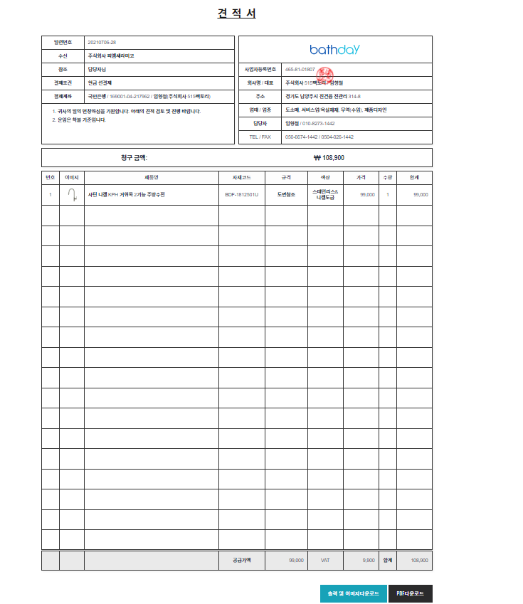
견적서 양식
고객사 페이지 (WEB 쇼핑몰)
20
Summery.
견적서 양식
1
2
3
4
5
즐겨찾기
회원정보
CATEGORY
COLOR
SIZE
USAGE
BRAND
FAQ
상호명: 주식회사 피엠세라미코 l 대표자: 정희석
사업장소재지: 부산광역시 해운대구 재반로 63번길 26
사업자등록번호: l 통신판매업신고
ACCOUNT INFO:
우리은행 1005-503-770121
예금주: 주식회사 피엠세라미코
^

Slide 21
주문하기 화면1
고객사 페이지 (WEB 쇼핑몰)
21
Summery.
상품 주문화면1 배송지, 납기일 등을 입력하는 화면 관리자에게 주문이 넘어가고 재고확인이 이루어짐 3~6은 스크롤을 해도 항상 오른쪽에 고정됨
주문내역
즐겨찾기
회원정보
CATEGORY
COLOR
SIZE
USAGE
BRAND
FAQ
1 | 타일 및 메인 상품은 상단에 표시됨
2 | 주로 찾는 부자재는 하단에 표시됨
4 | 배송비는 배송완료 후, 기사가 배송비 입력을 하면 주문내역 페이지에서 표시됨
5 | 결제금액도 배송비 추가 후 주문내역 페이지에서 최종금액이 표시됨
6 | 배송지 등을 입력하는 화면으로 이동(42p)
주문하기
1
 | 코드 | 사용 | 이미지 | 제품명 | 크기 | 면적 | 장 수 | 재질 | 용도 | 원산지 | 색상 | 공급가(VAT별도) | 수량 | 합계 (VAT별도)
1 | 0002 |  |  | G78-LT-MINT-M | 740*780 | 1.00㎡ /BOX | 15pcs /BOX | 도기질 | 벽, 바닥 | 중국 | 민트 | 26,400 |  | 79,200
2 | 1000 |  |  | 아덱스 FG4(200) | - | - | 2KG /EA | - | 메지 | - | 화이트 | 5,000 |  | 5,000
주방 벽
3
▲
▼
주방 벽
1
▲
▼
3
● 상품합계액
120,200(VAT별도)
132,220(VAT포함)
2
 | 코드 | 사용 | 이미지 | 제품명 | 종류 |  | 용량 | 공급가(VAT별도) | 수량 | 합계 (VAT별도)
1 | 0001 |  |  | 타일본드 |  | - |  | 18,000 |  | 36,000
주방 벽
2
▲
4
▼
● 배송비 *배송비는 납품 후 추가됩니다.
-
5
● 결제금액 *최종 결제금액은 배송비 확정 후 표시됩니다.
-(VAT별도)
-(VAT포함)
상호명: 주식회사 피엠세라미코 l 대표자: 정희석
사업장소재지: 부산광역시 해운대구 재반로 63번길 26
사업자등록번호: l 통신판매업신고
FiM ceramico
TEL: ***-****-****
FAX: 051-980-0042
E-mail: fimceramico@naver.com
ACCOUNT INFO:
우리은행 1005-503-770121
예금주: 주식회사 피엠세라미코
사업자정보확인
^
6
주문하기

Slide 22


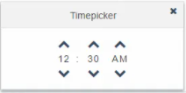
주문하기 화면2
고객사 페이지 (WEB 쇼핑몰)
22
Summery.
앞 화면에 이어지는 페이지 배송지, 납기일 등을 입력하는 화면
1 | 등록되어 있는 정보를 불러올 수 있음(현장명과 주소가 자동 입력됨)
2 | 입력을 하고 클릭하면 신규 배송지 등록됨
3 | 현장명은 고객이 임의로 설정 가능. 주문내역(44p)에 간략하게 표시되는 현장명
4 | 우편번호 찾기 팝업창이 뜸
5 | 우편번호 찾기로 주소도 자동완성 됨
6 | 날짜 선택 위젯이 뜸
7 | 시간 선택 위젯이 뜸
8 | 요청사항은 관리자와 퀵기사에게도 전달됨
9 | (추후 입력)
주문내역
즐겨찾기
회원정보
CATEGORY
COLOR
SIZE
USAGE
BRAND
FAQ
배송지 정보
받으시는 분
현장 연락처 | 수령인 전화번호를 입력해 주세요.
현장명 주소 | 현장명을 입력해 주세요.
배송일 | 2021년 7월 6일 화요일
배송시 요청사항
1
2
배송지 목록
신규 배송지 등록
3
* 현장명은 임의로 설정이 가능하며, 주문내역 목록에 표시되는 이름입니다.
4
우편번호 찾기
5
상세주소
6
7
시간을 선택해 주세요.
✓
양중
< 2021년 7월 >
8
요청사항이 있을 경우, 입력해 주세요.
일 월 화 수 목 금 토
1 2 3
4 5 7 8 9 10
11 12 13 14 15 16 17
18 19 20 21 22 23 24
25 26 27 28 29 30 31
6
9
반품 규정
상호명: 주식회사 피엠세라미코 l 대표자: 정희석
사업장소재지: 부산광역시 해운대구 재반로 63번길 26
사업자등록번호: l 통신판매업신고
FiM ceramico
TEL: ***-****-****
FAX: 051-980-0042
E-mail: fimceramico@naver.com
ACCOUNT INFO:
우리은행 1005-503-770121
예금주: 주식회사 피엠세라미코
사업자정보확인
^

Slide 23

주문 완료 페이지
고객사 페이지 (WEB 쇼핑몰)
23
Summery.
상품을 주문 후, 납품까지의 절차에 대한 안내
1 | 진행상황은 ‘주문내역’(44p)에서 확인 가능
주문내역
즐겨찾기
회원정보
CATEGORY
COLOR
SIZE
USAGE
BRAND
FAQ
주문이 접수되었습니다.
납품까지의 절차
주문하신 상품의 내용을 확인하여 재고확인을 합니다.
* ‘컨펌요청’ 상태에서는 수정 및 추가가 불가합니다.
↓
문제가 없을 경우 ‘주문확정’을 해주세요.
* ‘컨펌완료‘ 상태에서는 수정 및 추가가 가능합니다.
* ‘주문확정’ 후에는 수정 및 추가가 어려우니 다시 한 번 확인해주세요.
↓
‘주문확정’ 제품은 발주 후, 기사가 배정됩니다.
모든 진행 상황은 ‘주문내역’에서 확인하실 수 있습니다.
1
상호명: 주식회사 피엠세라미코 l 대표자: 정희석
사업장소재지: 부산광역시 해운대구 재반로 63번길 26
사업자등록번호: l 통신판매업신고
FiM ceramico
TEL: ***-****-****
FAX: 051-980-0042
E-mail: fimceramico@naver.com
ACCOUNT INFO:
우리은행 1005-503-770121
예금주: 주식회사 피엠세라미코
사업자정보확인
^

Slide 24
주문내역 화면
고객사 페이지 (WEB 쇼핑몰)
24
Summery.
현장별 주문내역을 확인할 수 있는 화면 주문 후의 진행상황을 알 수 있음
1 | 주문화면에서 고객이 입력한 배송메모가 표시
2 | 퀵기사가 배송비를 입력하면 배송비가 자동입력 되고 ‘배송완료’ 표시로 바뀜
3 | ‘배송완료’건은 배송비가 포함된 합계 금액
4 | 진행상황을 알 수 있음. 상황에 따라 색상도 바뀜. 각 설명은 앱과 같음(22p) ‘주문확정’버튼만 고객이 클릭할 수 있도록 됨.
5 | 주문 상세 팝업창이 뜸(45p)
6 | 현장명을 클릭하면 현재까지의 주문내역을 볼 수 있음(46p)
주문내역
즐겨찾기
회원정보
CATEGORY
COLOR
SIZE
USAGE
BRAND
FAQ
주문내역
6
1
2
3
5
 | 삭제 | 주문일 | 현장명 | 납기일 | 양중 | 배송메모 | 배송비 | 합계 (VAT별도) | 합계 (VAT포함) | 진행상황 | 상세보기
1 |  | 2021-07-05 | 아이파크 101-1305 | 2021-07-06 AM 08:00 |  | 현장 타일반품도 있음 | 30,000 | 150,200 | 162,220
2 |  | 2021-07-06 | BHC 기장점 | 2021-07-14 |  |  | - | 25,000 | 27,500
4
✓
배송완료
상세보기
✓
주문확정
상세보기
컨펌요청: 고객사가 ＇주문하기’를 하면 바뀐다. 고객사가 주문을 한 내용을 관리자가 확인중으로 고객사는 수정할 수 없는 상태
컨펌완료: 관리자의 확인이 끝나 고객사에게 권한이 돌아온 상태로 추가/수정을 할 수 있는 상태
주문확정: 고객사가 최종 주문을 요청할 때 클릭을 할 수 있도록 바뀜. 주문확정 후의 추가, 수정 사항은 ‘추가주문’채팅으로 요청을 해야함.
배송대기중: 배송기사 배정을 진행하고 있는 상태로 배송 관리 페이지와 연동됨.
배송준비중: 기사가 배정된 상태로, 퀵기사 관리페이지와 연동됨.
배송완료: 배송이 완료되고 기사가 운임비를 입력하면 바뀜.
컴펌요청
컴펌완료
주문확정
배송대기중
배송준비중
상호명: 주식회사 피엠세라미코 l 대표자: 정희석
사업장소재지: 부산광역시 해운대구 재반로 63번길 26
사업자등록번호: l 통신판매업신고
FiM ceramico
TEL: ***-****-****
FAX: 051-980-0042
E-mail: fimceramico@naver.com
ACCOUNT INFO:
우리은행 1005-503-770121
예금주: 주식회사 피엠세라미코
배송완료
사업자정보확인
^

Slide 25

주문상세 팝업창
고객사 페이지 (WEB 쇼핑몰)
25
Summery.
주문 상세내역 팝업창으로 배경은 흐려지는 효과
주문내역
즐겨찾기
회원정보
CATEGORY
COLOR
SIZE
USAGE
BRAND
FAQ
1 | 같은 현장에 추가주문을 할 수 있음. 주문하기 화면으로 이동하여 주소입력 후 주문이 가능.
주문내역
6
1
2
3
5
 | 삭제 | 주문일 | 현장명 | 납기일 | 양중 | 배송메모 | 배송비 | 합계 (VAT별도) | 합계 (VAT포함) | 진행상황
1 |  | 2021-07-05 | 아이파크 101-1305 | 2021-07-06 AM 08:00 |  | 현장 타일반품도 있음 | 30,000 | 150,200 | 162,220
2 |  | 2021-07-06 | BHC 기장점 | 2021-07-14 |  |  | - | 25,000 | 27,500
 | 선택 | 코드 | 사용 | 이미지 | 제품명 | 공급가(VAT별도) | 수량 | 합계 (VAT별도)
1 |  | 0002 | 주방벽 |  | G78-LT-MINT-M | 26,400 | 3 | 79,200
2 |  | 1000 | 주방벽 |  | 아덱스 FG4(200) | 5,000 | 1 | 5,000
4
● 상품합계액
120,200(VAT별도)
132,220(VAT포함)
✓
배송완료
상세보기
✓
주문확정
상세보기
 | 선택 | 코드 | 사용 | 이미지 | 제품명 | 종류 | 공급가(VAT별도) | 수량 | 합계 (VAT별도)
1 |  | 0001 | 주방벽 |  | 타일본드 |  | 18,000 | 2 | 36,000
✓
1
추가주문
상호명: 주식회사 피엠세라미코 l 대표자: 정희석
사업장소재지: 부산광역시 해운대구 재반로 63번길 26
사업자등록번호: l 통신판매업신고
FiM ceramico
TEL: ***-****-****
FAX: 051-980-0042
E-mail: fimceramico@naver.com
ACCOUNT INFO:
우리은행 1005-503-770121
예금주: 주식회사 피엠세라미코
사업자정보확인
^

Slide 26
주문내역 화면 (같은 현장)
고객사 페이지 (WEB 쇼핑몰)
26
Summery.
한 현장의 현재까지의 주문내역을 납기일 별로 확인 가능 납기일은 최신순
1 | 45p와 같이 팝업창 형식으로 상세보기 가능
주문내역
즐겨찾기
회원정보
CATEGORY
COLOR
SIZE
USAGE
BRAND
FAQ
주문내역
아이파크 101-1305
1
 |  | 주문일 | 납기일 | 양중 | 상품 | 배송메모 | 배송비 | 합계 (VAT별도) | 합계 (VAT포함) | 상세보기
1 |  | 2021-07-05 | 2021-07-06 AM 08:00 |  | 타일 외 2건 | 현장 타일반품도 있음 | 30,000 | 150,200 | 162,220
2 |  | 2021-07-06 | 2021-07-5 |  |  |  | - | 15,000 | 16,500
✓
상세보기
✓
상세보기
상호명: 주식회사 피엠세라미코 l 대표자: 정희석
사업장소재지: 부산광역시 해운대구 재반로 63번길 26
사업자등록번호: l 통신판매업신고
FiM ceramico
TEL: ***-****-****
FAX: 051-980-0042
E-mail: fimceramico@naver.com
ACCOUNT INFO:
우리은행 1005-503-770121
예금주: 주식회사 피엠세라미코
사업자정보확인
^

Slide 27
회원정보 화면1 (마에페이지)
고객용 WEB쇼핑몰
27
Summery.
회원정보와 소속직원 관리가 가능
1 | 상호명은 자동입력
FAQ
1
상호명
세라미코
기존 비밀번호 입력
비밀번호를 입력해주세요.
새 비밀번호 입력
새 비밀번호를 입력해주세요.
비밀번호는 4-10자의 영문, 숫자 조합으로 입력하세요.
새 비밀번호 확인
비밀번호를 다시 한 번 입력해주세요.
비밀번호 변경
이메일
ceramico@naver.com
이메일 변경
이메일 변경취소
ceramico1@naver.com
인증메일 전송
●소속직원
상호명: 주식회사 피엠세라미코 l 대표자: 정희석
사업장소재지: 부산광역시 해운대구 재반로 63번길 26
사업자등록번호: l 통신판매업신고
FiM ceramico
TEL: ***-****-****
FAX: 051-980-0042
E-mail: fimceramico@naver.com
ACCOUNT INFO:
우리은행 1005-503-770121
예금주: 주식회사 피엠세라미코
사업자정보확인
^

Slide 28
회원정보 화면2 (마에페이지)
고객용 WEB쇼핑몰
28
Summery.
앞 페이지에 이어지는 화면 대표자가 직원 등록, 삭제를 할 수 있음
1 | 직급을 선택
2 | 회원정보 화면 전체 확인/나가기 버튼
삭제 | 직급 | 이름 | 전화번호
1
FAQ
대표
이름을 입력해주세요.
등록
등록
V
전화번호를 입력해주세요.
실장
이름을 입력해주세요.
등록
전화번호를 입력해주세요.
등록
V
직원
이름을 입력해주세요.
등록
전화번호를 입력해주세요.
등록
✓
V
2
확인
나가기
상호명: 주식회사 피엠세라미코 l 대표자: 정희석
사업장소재지: 부산광역시 해운대구 재반로 63번길 26
사업자등록번호: l 통신판매업신고
FiM ceramico
TEL: ***-****-****
FAX: 051-980-0042
E-mail: fimceramico@naver.com
ACCOUNT INFO:
우리은행 1005-503-770121
예금주: 주식회사 피엠세라미코
사업자정보확인
^

Slide 29
관리자 페이지
주문관리,고객관리,고객사 관리

Slide 30
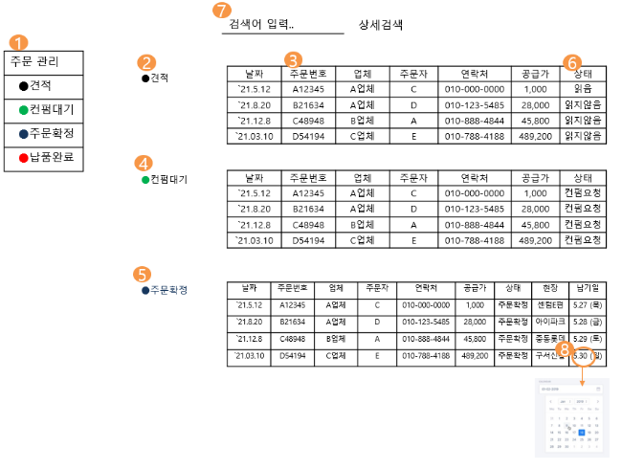
할일 관리
관리자 페이지
30
Summery.
고객사에게서 채팅이 오거나 변경사항이 있을경우 쉽게 모니터링하기 위한것 어떤 페이지에서든 열람할 수 있게 하단에 고정된 메뉴 보류로 분류 할 수도 있으면 좋겠음 할일 공유 업무 게시판 같은 느낌(직접 입력도 가능)
1 | 기능 위치
2 | 클릭하면 메신저처럼 내용이 표시된다
3 | 변경사항이 생긴 주문서의 정보, 변경 내용, 변경한 사람, 변경시간이 표시된다. 주문서를 클릭하면 해당 주문서 상세내역으로 이동함
4 | 완료된 할일은 체크박스에 표시를 하면 아래로 내려가고 회색으로 옅게 표시됨
5
2
3
주문번호 8848-5449
A현장 A아파트 88/77
18:23
편집됨 A물품 추가 ○직원
1
4
주문번호 8848-5449
A현장 A아파트 88/77
15:23
편집됨 A물품 추가 ○직원

Slide 31
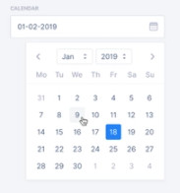
주문 관리
관리자 페이지
31
7
Summery.
주문서를 확인하고 실질적으로 관리하는 페이지입니다. 대부분의 주요업무가 이루어지는 곳으로 주문서의 대략적인 정보가 찾기 쉽고 한 눈에 들어와야 합니다. 각 카테고리의 출력화면은 한 화면에 같이 나오는 것이 아니라 개별 페이지입니다. 이해를 돕기위해 같은 지면에 배치하였습니다. 주문서 정렬은 납기일이 임박한순으로 위로 올라오는게 기본으로 하고 각 레이블을 클릭하면 그 레이블순으로 내림차순 정렬
1 | 카테고리를 통해 각 상태에 맞는 주문서를 불러옵니다
2 | 주문서의 가장 처음 상태로 이 상태에서는 고객사가 직접 자신의 주문서를 수정 할 수 있습니다.
3 | 주문번호를 클릭했을때 하위페이지로 주문서의 전체 내역을 호출합니다. 이 페이지에서 고객사는 원하는 만큼 주문서를 수정하고 컨펌요청을 할 수 있습니다.
4 | 고객사가 컨펌요청을 보낸 주문서가 분류되는 카테고리입니다. 3과 같이 주문번호를 통해 하위페이지로 주문서의 전체 내역을 확인 할 수 있으며 이 상태에서는 고객사가 직접 수정 할 수 없고, 관리자만 수정 할 수 있습니다. 하위페이지에서 수정할때마다 변경내역이 주문서 옆에 출력됩니다. 고객사는 주문 내역과 변경내역을 보고 주문 확정을 하거나 납기일과 현장을 입력할 수 있습니다.
5 | 4에서 확정된 후, 고객사가 최종 주문확정을 한 주문서가 분류된 카테고리 입니다. 현장과 납기일이 표시됩니다.
6 | 관리자가 견적서를 열람했을때 ‘읽음’으로 표시됩니다.
7 | 주문서 필터기능. 간단하게 검색하거나 상세검색을 통해 날짜/주문번호/업체/주문자/연락처/현장/납기일/타일넘버 등으로 원하는 주문서만 필터링 할 수 있습니다. 견적/컨펌대기/주문확정 모든 하위메뉴의 상단에 들어가 있습니다.
8 | 날짜를 클릭하면 미니달력이 나오고 날짜를 선택하면 퀵기사 스케쥴러로 주문서 전체가 복사됨
검색어 입력..
상세검색
1
주문 관리
●견적
●컨펌요청
●컨펌완료
●주문확정
●배송대기중
●배송준비중
●배송완료
2
3
6
●견적
날짜 | 주문번호 | 업체 | 주문자 | 연락처 | 공급가 | 상태
`21.5.12 | A12345 | A업체 | C | 010-000-0000 | 1,000 | 읽음
`21.8.20 | B21634 | A업체 | D | 010-123-5485 | 28,000 | 읽지않음
`21.12.8 | C48948 | B업체 | A | 010-888-4844 | 45,800 | 읽지않음
`21.03.10 | D54194 | C업체 | E | 010-788-4188 | 489,200 | 읽지않음
4
●컨펌요청
날짜 | 주문번호 | 업체 | 주문자 | 연락처 | 공급가 | 상태
`21.5.12 | A12345 | A업체 | C | 010-000-0000 | 1,000 | 컨펌요청
`21.8.20 | B21634 | A업체 | D | 010-123-5485 | 28,000 | 컨펌요청
`21.12.8 | C48948 | B업체 | A | 010-888-4844 | 45,800 | 컨펌요청
`21.03.10 | D54194 | C업체 | E | 010-788-4188 | 489,200 | 컨펌요청
5
●주문확정
날짜 | 주문번호 | 업체 | 주문자 | 연락처 | 공급가 | 상태 | 현장 | 납기일
`21.5.12 | A12345 | A업체 | C | 010-000-0000 | 1,000 | 주문확정 | 센텀E편 | 5.27 (목)
`21.8.20 | B21634 | A업체 | D | 010-123-5485 | 28,000 | 주문확정 | 아이파크 | 5.28 (금)
`21.12.8 | C48948 | B업체 | A | 010-888-4844 | 45,800 | 주문확정 | 중동롯데 | 5.29 (토)
`21.03.10 | D54194 | C업체 | E | 010-788-4188 | 489,200 | 주문확정 | 구서신동 | 5.30 (일)
8

Slide 32



주문 관리 – 주문서 상세내역
관리자 페이지
32
Summery.
주문서의 전체 내역을 보여주는곳으로 , 관리자 페이지에서 찾은 주문서의 주문번호를 클릭하면 호출되는 화면입니다. 고객사가 보는 화면과 같은 UI를 공유합니다. 일부 기능은 고객사 화면에서 나타나지 않습니다.(주문서 복사,발주상태 체크) 고객사에게는 주문/수정내역을 확인·수정 하고 컨펌/주문확정을 요청 할 수 있는 페이지입니다. 관리자는 고객사의 주문을 수정하고 확정요청을 하거나 각 상품들의 발주 상태를 변경 할 수 있습니다. 고객사가 자신의 주문을 쉽게 확인하고 수정할 수 있으며, 견적부터 주문확정 과정까지 관리자와 소통하기 쉬워야합니다.
1 | ①견적 상태일때: 고객사가 자유롭게 상품을 빼거나 추가 할 수 있습니다. ②컨펌요청 상태일때: 이 상태 이후로는 관리자만 내역을 수정 할 수 있습니다. 고객사는 주문확정/반려를 하거나 배송정보/수령인 정보를 입력 할 수 있습니다.
2 | 고객사/관리자와의 실시간 채팅 및 주문서의 변경 이력이 나타나는 창입니다.(카톡 대체예정)
3 | 고객사가 주문을 확정할 수 있습니다.
4 | ①엑셀저장, 인쇄:주문내역을 엑셀로 저장하거나 인쇄 할 수 있습니다. ②주문서 복사:같은 내역으로 새 주문서를 생성합니다. ③퀵: 누르면 작은 달력이 아래쪽에 표시되고 날짜를 선택합니다. 체크된 품목들을 해당 날짜의 퀵서비스 화면에 복사합니다.
5 | 드롭박스 형식으로 상태를 바꿀 수 있습니다.(예:발주전/발주완료···)(관리자 전용)
6 | 체크된 품목을 퀵배달 날짜에 맞게 복사합니다.
7 | 피엠 관리자만 보이는 항목
A업체님의
주문 상세정보
주문번호 A12345 주문일자 2021년 5월 21일
2
주문자
배송정보
1:1 채널
2021년 5월 21일 PM 03:39 KCC 5011 수량 1 추가됨 /편집자: C
성함 | A직원
연락처 | 010-000-0000
우편번호 | 48119
주소 | 부산 해운대구 마린시티1로 91(우동, 해운대두산위브포세이돈)
상세주소 | 101동 1002호
배송시 요청사항
A업체(A직원) : BH1401 -> BH533으로 변경해주세요
수령인
.
.
.
성함 | 현장담당자
연락처 | 010-000-0000
1
5
메시지 입력
납기일 | 사진 | 브랜드 | 모델명 | 매입처 | 종류 | 사이즈 | 단위 | 수량 | 판매단가 | 합계 | 매입단가 | 상태
6월 10일 (목) |  | 마라찌 | AAA | BH | 포세린 | 200*200 | BOX | 5 | 30,000 | 15,0000 | 528,000 | 주문
6월 10일 (목) |  | AMS | DDD | 코즈 | 원피스 | 400*400 | SET/ EA | 8 | 15,000 | 1200,000 | 70,000 | 발주완료
주문확정
반려
3
6
4
퀵
주문서 복사
엑셀저장
인쇄

Slide 33
고객사 관리
관리자 페이지
33
Summery.
고객사와 매입처의 정보를 관리하기 위한 페이지 입니다. 미수금이나 매입 매출정보
1 | 각 업체를 카테고리별로 분류하여 출력합니다
2 | 간편검색 및 필터(상세검색)기능
3 | 거래처명을 클릭하면 거래처 상세내역으로 이동합니다.
4
5
전체고객
2
검색어 입력..
상세검색
고객
1
거래처명 | 연락처 | 아이디 | 이메일 | 이체정보
A업체 | 010-5224-5889 | MOON88 | moon@naver.com | 신한 218-878-88
B업체 | 010-8488-5558 | ASDF7778 | moon@naver.com | 신한 218-878-88
C업체 | 010-8887-8889 | DFS889 | moon@naver.com | 신한 218-878-88
D업체 | 010-8722-1488 | SADFSD8 | moon@naver.com | 신한 218-878-88
E업체 | 010-8841-4849 | SDFDF8 | moon@naver.com | 신한 218-878-88
매입처
매출처
3

Slide 34
고객사 관리 –거래처 상세내역
관리자 페이지
34
Summery.
고객사명을 클릭했을때 출력되는 페이지입니다. 해당 고객사의 거래내역을 조회할 수 있습니다.
1 | 업체명과 연락처등 간략한 정보가 표시됩니다.
2 | 간편검색과 필터검색(상세검색)을 할 수 있습니다.
3 | 주문번호를 클릭하면 13페이지의 상세내역을 출력합니다.
4 | 탭 형식으로 주문내역/해당 거래처 소속 회원 목록 바꿔 볼 수 있음
5
1
A업체
010-5224-5889
110-887-118
4
거래내역
소속 회원
2
검색어 입력..
상세검색
3
날짜 | 주문번호 | 업체 | 주문자 | 현장명 | 연락처 | 판매금액 | 상태
`21.5.12 | A12345 | A업체 | A직원 | 센텀E편한 | 010-000-0000 | 1,000 | 주문확정
`21.8.20 | B21634 | A업체 | A직원2 | 구서신동아 | 010-123-5485 | 28,000 | 주문확정
`21.12.8 | C48948 | A업체 | A직원3 | 중동아이파크 | 010-888-4844 | 45,800 | 납품완료
`21.03.10 | D54194 | A업체 | A직원4 | 대연동 | 010-788-4188 | 489,200 | 납품완료

Slide 35
고객사 관리 –거래처 상세내역
관리자 페이지
35
Summery.
고객사명을 클릭했을때 출력되는 페이지입니다. 해당 고객사의 거래내역을 조회할 수 있습니다.
1 | 업체명과 연락처,사업자등 간략한 정보가 표시됩니다.
2 | 간편검색과 필터검색(상세검색)을 할 수 있습니다.
3
4
5
1
A업체
010-5224-5889
110-887-118
거래내역
소속회원
2
검색어 입력..
상세검색
등급 | 이름 | 아이디 | 연락처 | 이메일 | 주소
대표자 | A | AAA54 | 010-000-000 | AA@BBB | 부산광역시
직원 | A-1 | DFF88 | 010-000-000 | AA@BBB | 부산광역시
직원 | A-2 | DFDF88 | 010-000-000 | AA@BBB | 부산광역시
직원 | A-3 | SDF588 | 010-000-000 | AA@BBB | 부산광역시

Slide 36
Work flow
36
Work flow | 1 STEP. 고객 주문 | 2 STEP. 관리자 업무
주문서 작성
확정 주문건 확인
주문진행
배송 지시
NO
YES
컨펌
추가/반품
YES
NO
주문확정
납품완료
Connect

Slide 37
퀵서비스 기사 페이지
주문열람,스케줄러

Slide 38
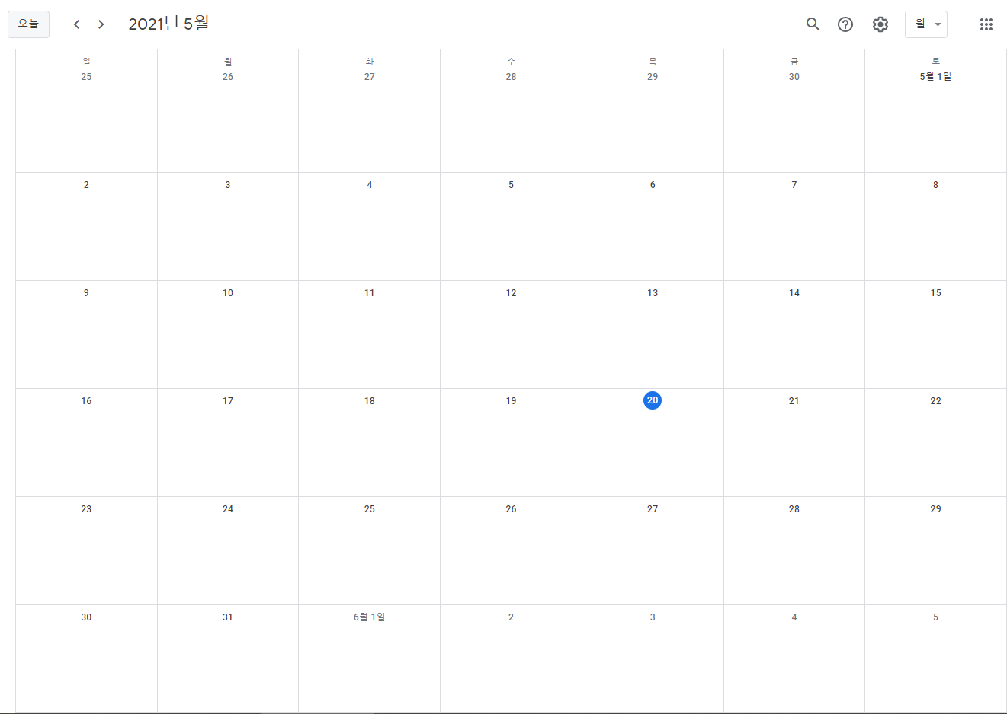
스케쥴러 홈
퀵서비스 기사페이지
38
Summery.
배송대기중인 주문건들을 퀵서비스 기사가 편리하게 확인하기 위한 페이지. 컨펌대기상태의 주문서들은 보이지 않음 주문이 확정되면 알림과 함께 화면에 주문서가 납기일에 맞게 보임
1 | 캘린더 형식으로 월별 보기를 기본으로 일,주,월 보기 옵션이 있음. 왼쪽의 화살표를 통해 탐색
2 | 스케쥴 검색가능
3 | 배송대기중인 주문서가 생기면 달력에 작게 표시됨
4 | 일자를 클릭하면 그 일자에 납기가 예정된 주문서들의 전체목록이 출력됨
1
2
4
3
A현장

Slide 39
스케쥴러(일별)
퀵서비스 기사페이지
39
1
Summery.
스케쥴러 홈에서 특정 날짜를 클릭하면 출력되는 화면 해당 날짜가 납기일인 주문서의 목록을 보여줌 퀵서비스 기사가 주문서의 배송상태를 조정함(주문서 상태에 반영) 배송이 완료된 주문의 운임을 직접 입력할 수 있음. 주문서에 적혀있는 내용은 수동으로 전부 수정이 가능해야함
1 | 날짜 출력
2 | 업체별로 먼저 분류됨
3 | 현장날짜 / 담당자(수령자) 이름 / 연락처
4 | 주문서를 카카오톡으로 공유할 수 있음 연락처를 선택하고 주문서 상태는 “배달중”으로 바뀜
5 | 배달 상태 변경
6 | 완료후 활성화되는 버튼으로 운임을 입력 할 수 있음 주문서 상태는＂배달완료＂로 바뀜
7 | 특정 내역만 선택해서 삭제 할 수 있음
2021년 05월 20일(목)
2
3
4
A업체
부산광역시 해운대구 해운대로 88 AA8-88
담당자명A 010-000-0000
아침 8시
배달대기
7
종류 | 규격 | 단위 | 수량 | 매입처 | 품명 | ㎡ | 요청사항
300각 | 300*300/0.99 | BOX | 1 | 화신 | 38548 | 0.99
5
운임입력
6
B업체
부산광역시 해운대구 해운대로 88 AA8-88
담당자명A 010-000-0000
아침 10시
배달중
종류 | 규격 | 단위 | 수량 | 매입처 | 품명 | ㎡ | 요청사항
300각 | 300*300/0.99 | BOX | 1 | 화신 | 38548 | 0.99
배달중
배달완료
운임입력
C업체
부산광역시 해운대구 해운대로 88 AA8-88
담당자명A 010-000-0000
배달완료
종류 | 규격 | 단위 | 수량 | 매입처 | 품명 | ㎡ | 요청사항
300각 | 300*300/0.99 | BOX | 1 | 화신 | 38548 | 0.99
배달중
배달완료
운임입력

